Slide 1


ỦY BAN NHÂN DÂN QUẬN LONG BIÊN
TRƯỜNG TIỂU HỌC ĐÔ THỊ VIỆT HƯNG
BÀI GIẢNG ĐIỆN TỬ
KHỐI 3
MÔN: TOÁN

Slide 2





Tiết 2

Slide 3







Slide 4







TÌM ĐỒ ĂN CHO GẤU

Slide 5

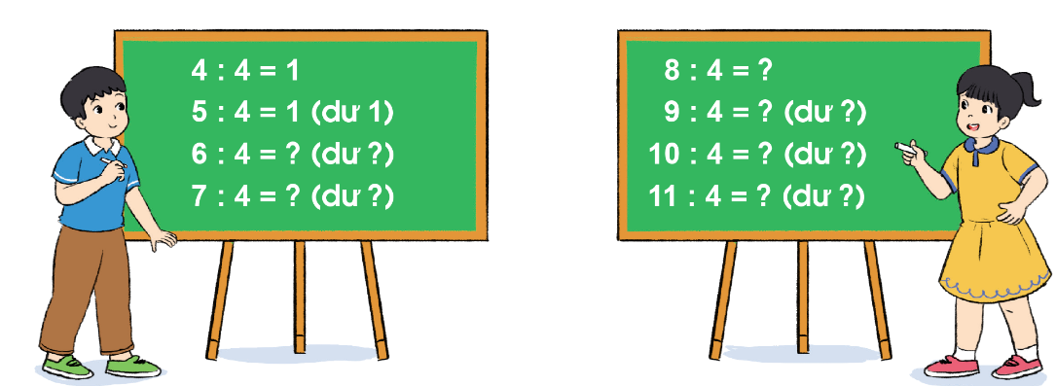

Slide 6
4 : 4 = 1
5 : 4 = 1 (dư 1)
6 : 4 = 1 (dư 2)
7 : 4 = 1 (dư 3)
8 : 4 = 2
9 : 4 = 2 (dư 1)
10 : 4 = 2 (dư 2)
11 : 4 = 2 (dư 3)

Slide 7

TRÀ SỮA NGON QUÁ!
CẢM ƠN CÁC BẠN~!

Slide 8
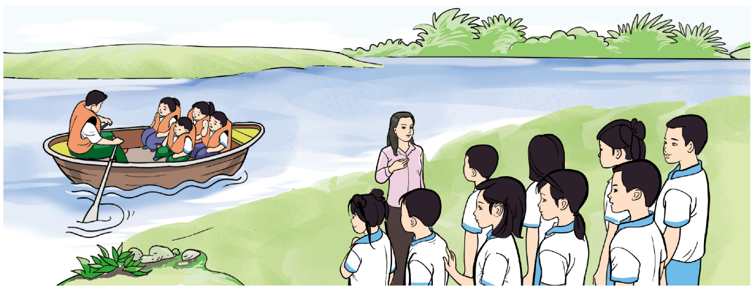
Có 14 người khách cần sang sông, mỗi chuyến thuyền chở được nhiều nhất 4 người khách (không kể người chèo thuyền). Theo em, cần ít nhất mấy chuyến để thuyền chở hết số khách đó?
3

Slide 9
Ta có: 14 : 4 = 3 (dư 2)
Nếu chở 3 chuyến thì vẫn còn dư 2 khách.
Cần số chuyến để chở hết số khách sang sông là:
3 + 1 = 4 (chuyến)
Đáp số: 4 chuyến.

Slide 10

BÁNH NGON QUÁ!
CẢM ƠN CÁC BẠN!

Slide 11


